Slide 1

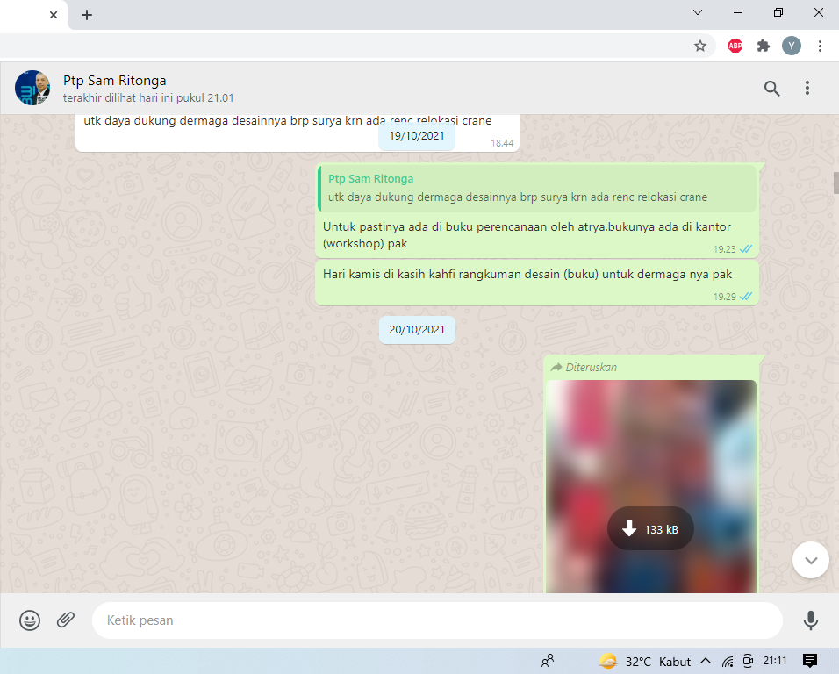
Melaksanakan Tugas Sesuai Perintah Atasan

Slide 2
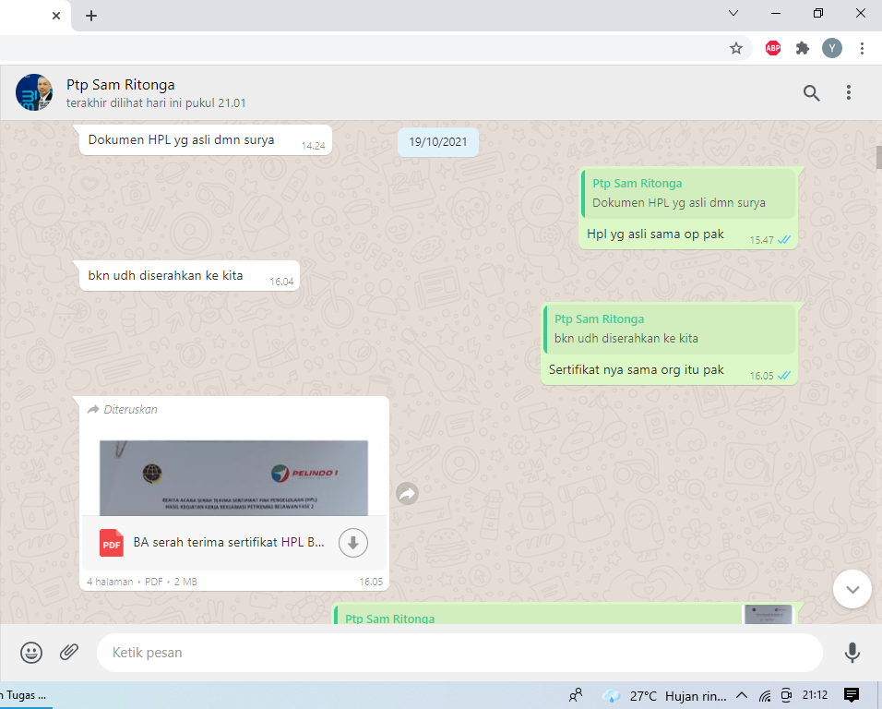
Melaksanakan Tugas Sesuai Perintah Atasan

